Slide 1


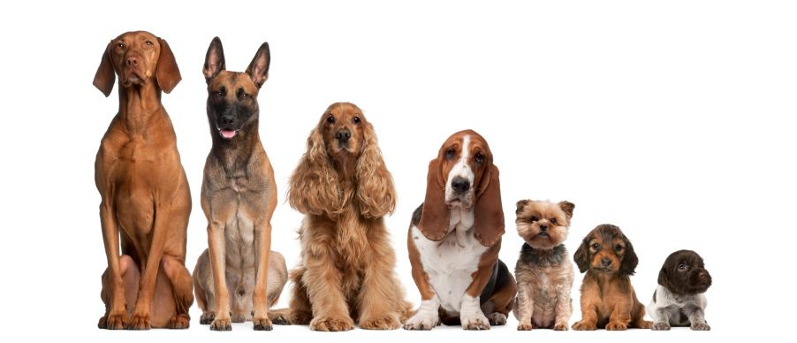
Parcours Data Scientist
Projet 7 :
Classification de races de chiens

Slide 2
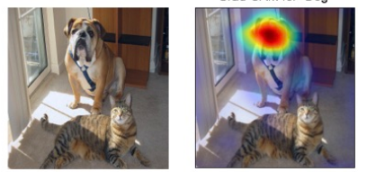
Sommaire
Présentation et Objectifs
Exploration/Préparation
Modèles Classiques
Réseaux de Neurones
Kaggle
Custom CNN
API
Pistes d’évolutions
Conclusion

Slide 3
Présentation et Objectifs
Objectifs
Prédiction de la Race d’un chien sur une image
Méthode Classique
Réseaux de Neurones
Mise en place d’une API
Présentation
Basé sur un dataset labélisé de photos de chiens
Traitement d’images

Slide 4
Exploration/Préparation
Dataset
10 222 images (Kaggle : 10357 images de test)
120 races
Balance correcte mais pas optimale
66 -> 126 images / race
Dimensions
120x102 -> 3264x2448
Portrait et Landscape
Ratio variable
<0,5 jusqu’à >2

Slide 5
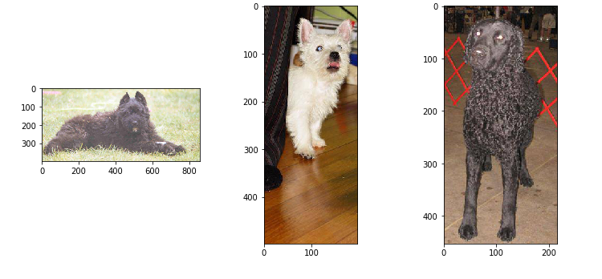
Exploration/Préparation
Préparation
Redimensionnement manuel
Si >2 ou <0,5

Slide 6
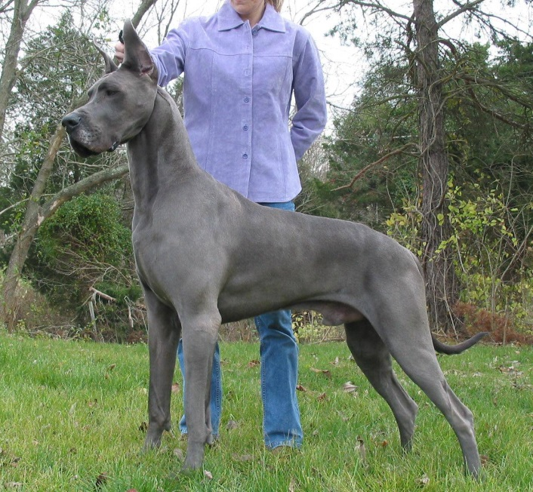
Exploration/Préparation
Préparation
Data Augmentation
Flip Vertical
Supprimé (overfitting sur Pre-trained Network)

Slide 7
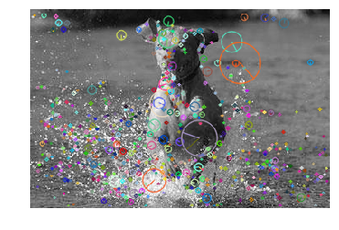
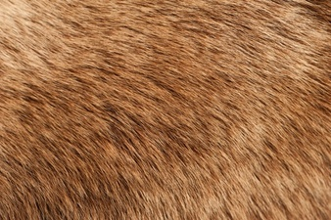
Modèle Classique
Concaténation de 4 types de données
Détection de features
Attribut Couleur
Attribut Texture
Moments

Slide 8
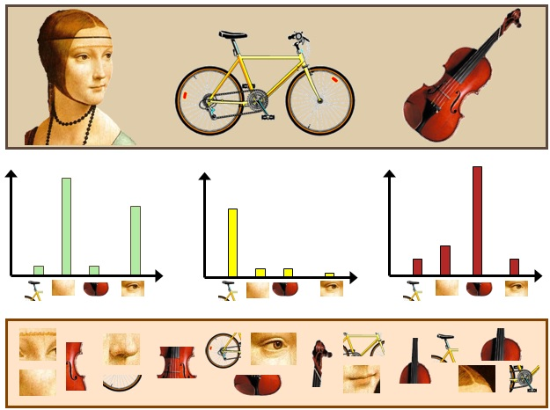
Modèle Classique
Feature SIFT + Visual BoW
SIFT keypoints
Clustering
BoW

Slide 9
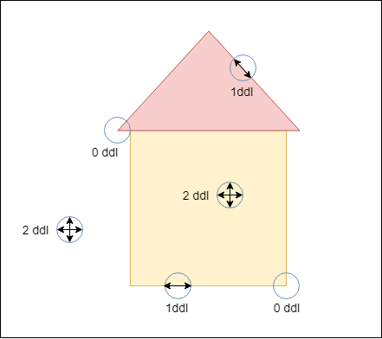
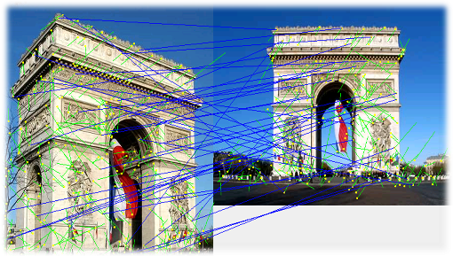
Modèle Classique
SIFT
Extraire les points facilement « détectables »

Slide 10
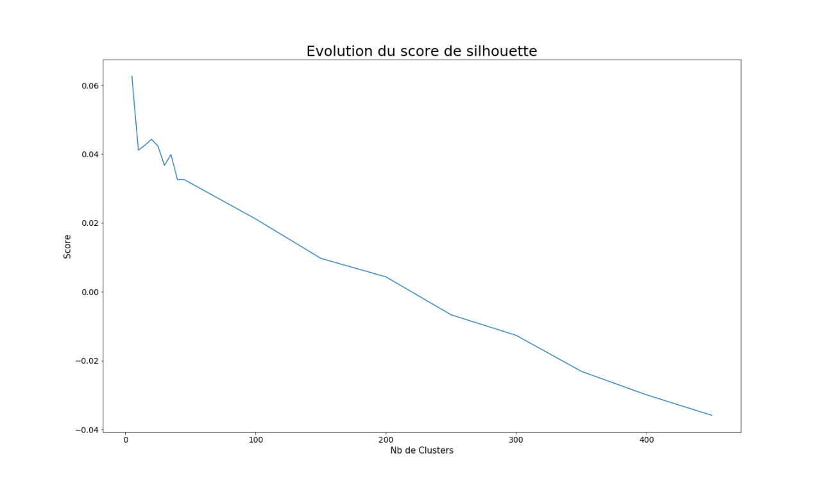
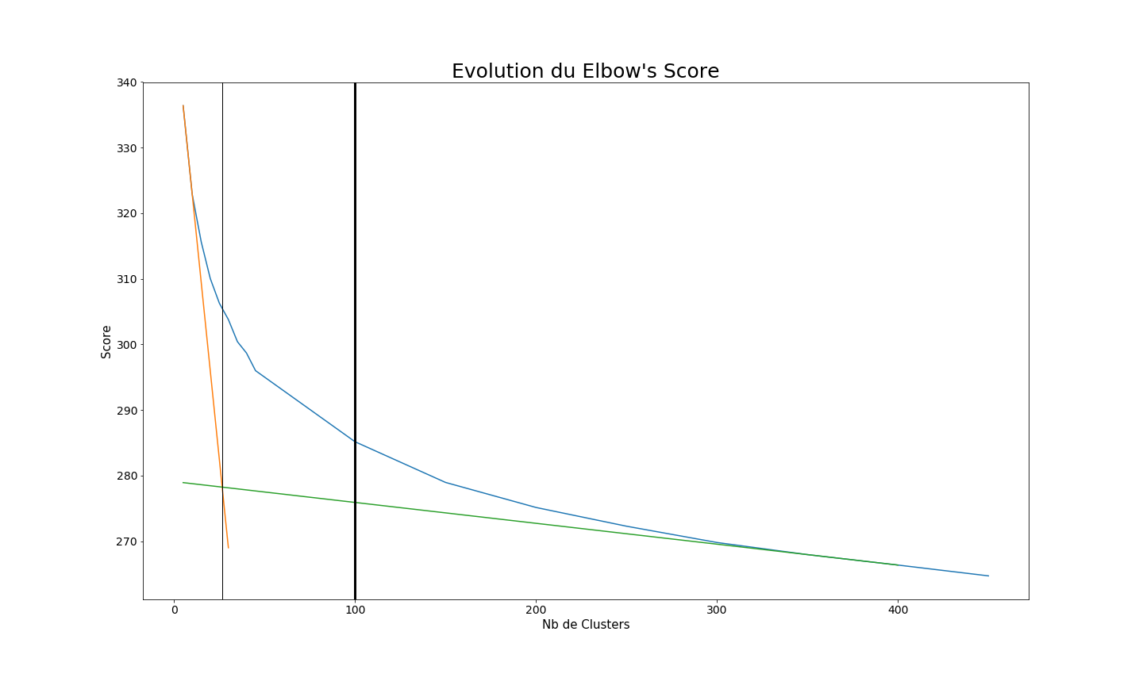
Modèle Classique
Clustering (pas de scaling)
Env. 1k features / images
Sélection :100 Clusters
Optimal : 27 Clusters

Slide 11
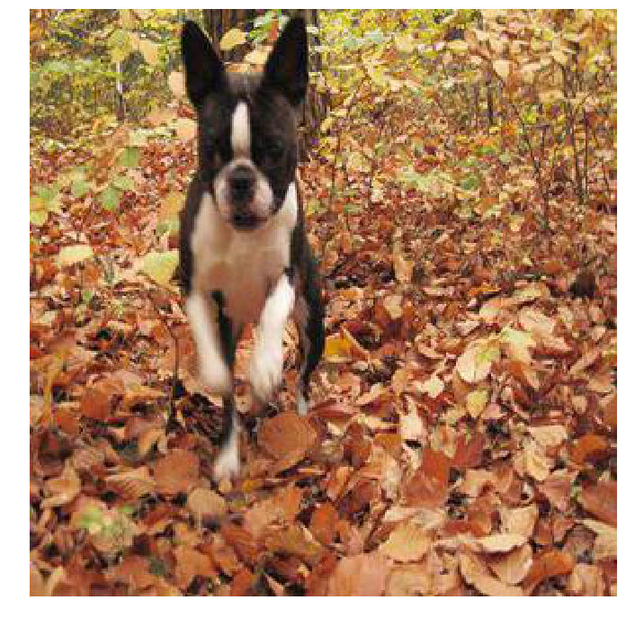
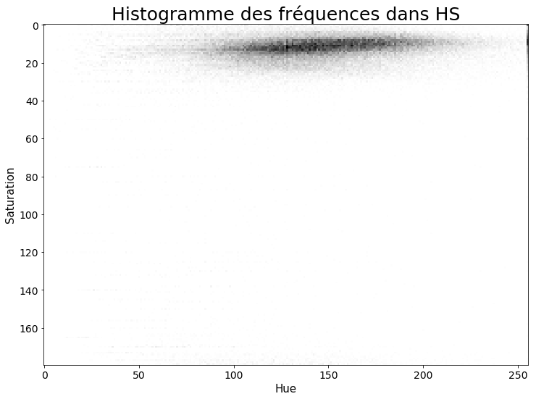
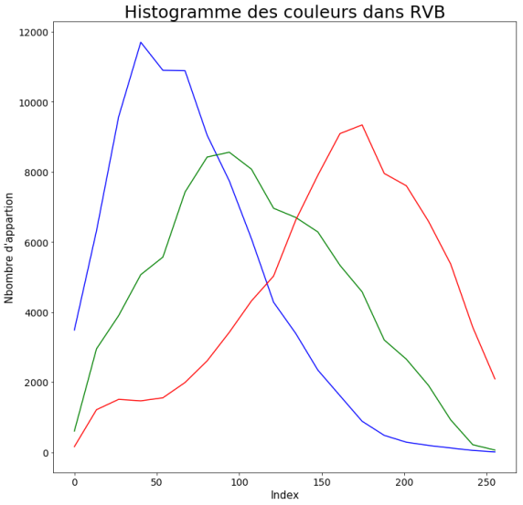
Modèle Classique
Attribut Couleur
Conversion RGB à HSV
Histogramme Hue/Saturation
180 x 256 valeurs
Réduction PCA : 90% variance = 151 dimensions

Slide 12
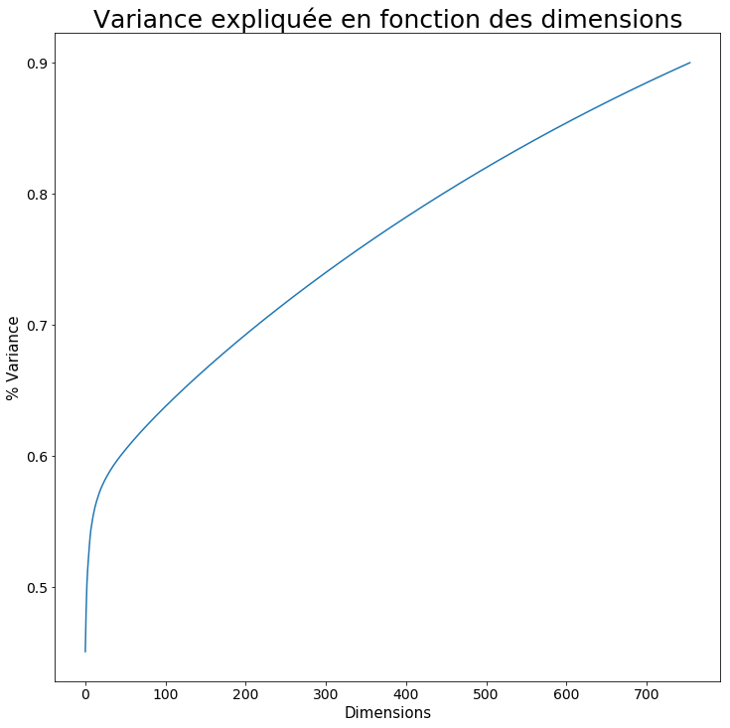
Modèle Classique
Attribut Texture
Analyse FFT
1 valeur par pixel => 90k valeurs
Tentative 1 : réduction PCA
Variance 90 % = 4500 dimensions
Tentative 2 : Sélection patch au milieu + PCA
Variance 63% = 100 dimensions

Slide 13
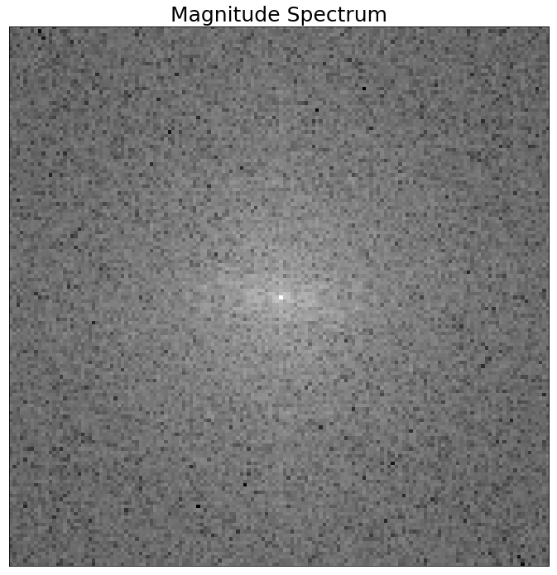
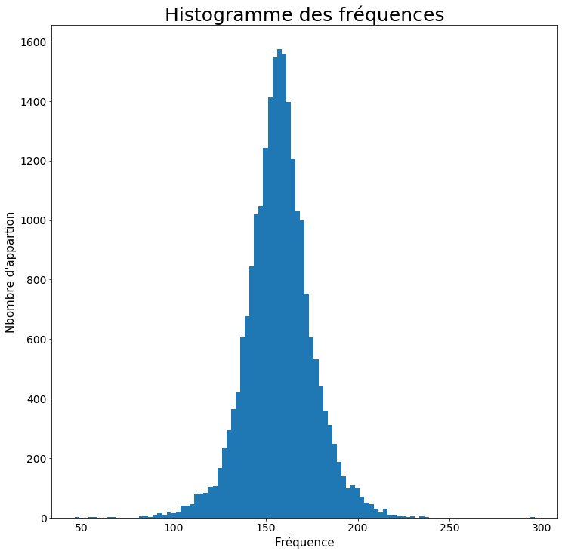
Modèle Classique
Attribut Texture
Histogramme FFT
100 bins = 100 dimensions

Slide 14
Modèle Classique
Moments
Récupération des moments par couleurs
3 * 24 features additionnelles
Très variables (de 10^7 à 10^-7)
Standard Scaling par features
10 Moments Ordre 1, 2, 3
7 Moments Centrés Ordre 1, 2, 3
7 Moments Centrés Normalisés Ordre 1, 2, 3

Slide 15
Modèle Classique
Evaluation
Concaténation des matrices
X = 10222 x 423 (100+151+100+3*24)
Y = 10222 x 120 (120 races)
Dummy Classifieurs (Stratified)
Full Dataset :
0,93 % (train)
0,98% (test)
Réduction à 5 classes :
20,8% (train)
23,5%(test)

Slide 16
Modèle Classique
Résultats
Multiples modèles testés
Tree, Ensemble, KNN, Modèle Linéaire (SGDC), Modèle Non linéaire (SVC)
Très gros overtiffing
Régulation
réduction du score test set
Similaire au Dummy Classifieur avec Reg.
Résultats
2 à 3 % sur full dataset (env. 3 x mieux que naif)
35 à 37% sur 5 classes (env. 1,7 x mieux que naif)

Slide 17
Modèle Classique
Modèle 2 :
1 classifieur par type de données
HS histogramme + PCA => KNN
Visual BoW => MultinomialNB
Histogrammes fréquences => KNN custom
Swain and Ballard, KL divergence ou chi2
Moments => Normalisation et KNN
Somme des probabilités + normalisation
2,73 % sur test set Vs 2,61% précédemment

Slide 18
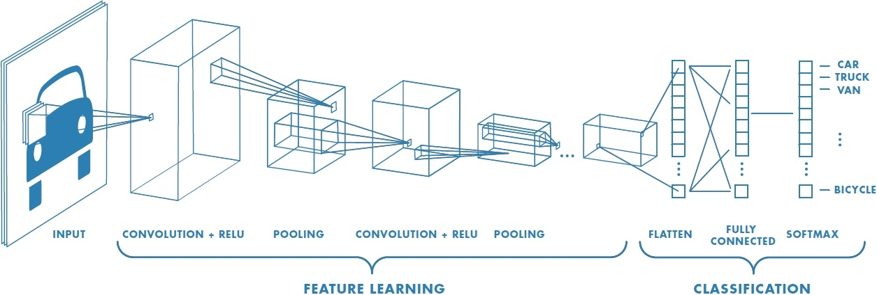
Réseaux de Neurones
3 parties (Transfer Learning)
Extraction des features
Multiples modèles
Comparaison à classifieur unique
Test de Classifieurs

Slide 19
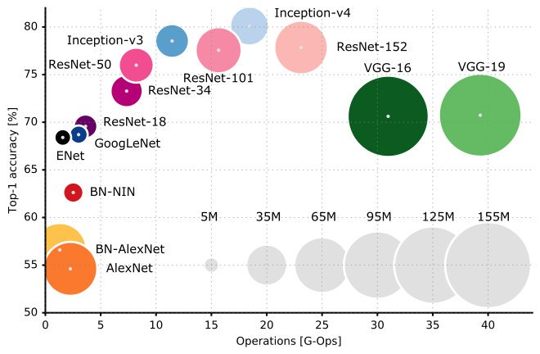
Réseaux de Neurones
Extraction des features
Pre-trained Models

Slide 20
Réseaux de Neurones
Extraction des features
Pre-trained Models
Model | Size | Params | Depth | Input | Output
Xception | 88Mo | 22,9 M | 126* | 299x299 | 2048
VGG16 | 528Mo | 138,3 M | 23 | 224x224 | 512
ResNet50 | 99Mo | 25,6 M | 168* | 224x224 | 2048
InceptionV3 | 92Mo | 23,8 M | 159* | 299x299 | 2048
InceptionResNetV2 | 215Mo | 55,8 M | 572* | 299x299 | 1536
MobileNet | 17Mo | 4,2 M | 88* | 224x224 | 1024

Slide 21
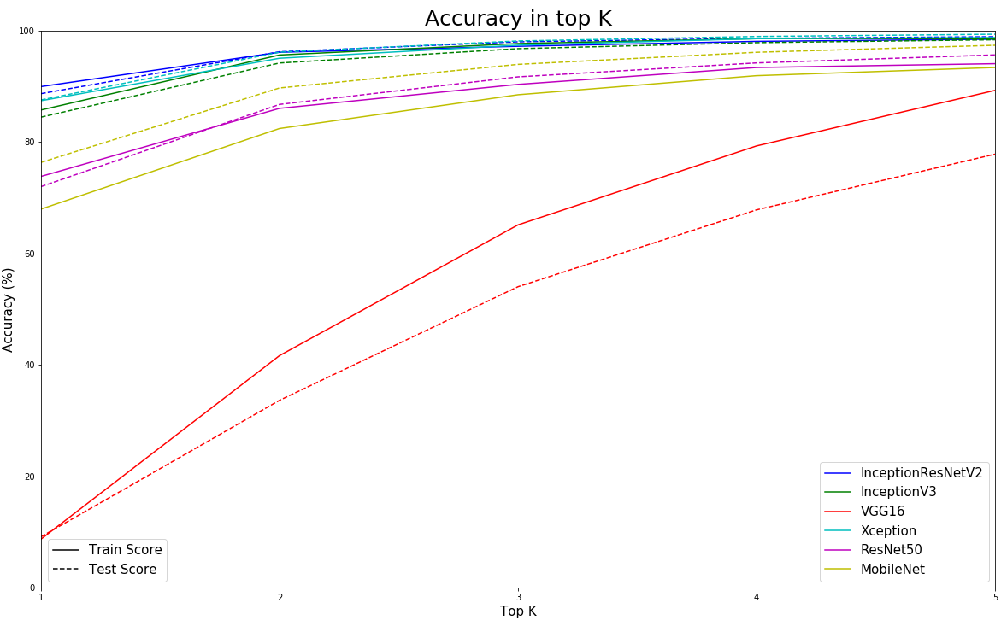
Réseaux de Neurones
Comparaison à classifieur unique
D512 – D0,5 – D512 – D120+Softmax
Top 1 à 5

Slide 22
Réseaux de Neurones
Test de Classifieur
SGDC : Reg. => Chute du %
SVC : Top % - Mauvais Loss
NN : D200+swish –D0,5 – D120+softmax
Modèle |  | Extra Info | Train % | Test % | Loss Train % | Loss Test %
Linéaire | SGCD | Sans Reg. | 94,2 | 90,3 | 0,479 | 1,326
Non-Linéaire | SVC | Probability = True | 91,6 | 91,5 | 0,841 | 0,88
Ensemble | ExtraTrees RandomForest | Plusieurs Depth | Env. 80% | Env. T – 5% | N/A | N/A
Non-Linéaire | Neural Network | Plusieurs Topologies | 91,71 | 91,20 | 0.2816 | 0.2821

Slide 23
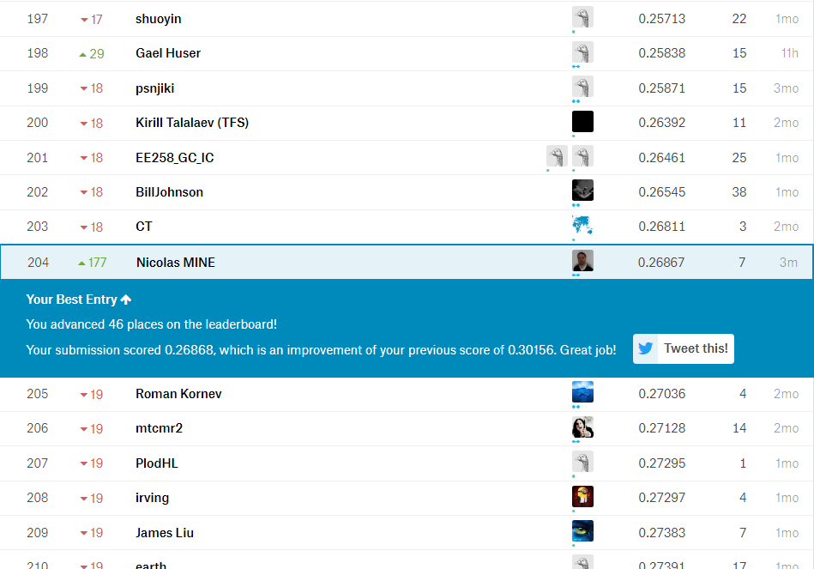
Kaggle
10357 images sans labels
204 / 847

Slide 24
Custom CNN
3 modèles testés
1 léger (atteint 6-7%)
4x (Conv2D + relu – MaxPooling)
1600 features
Classifieur simple (D200 + relu + D120 + softmax)
1 medium (1,3% stable – Vanishing gradient ?)
4x (2 Conv2D + relu – Max Pooling)
1536 features
Classifieur simple
Ré-entrainer MobileNet (2% stable ?)
Classifieur simple

Slide 25
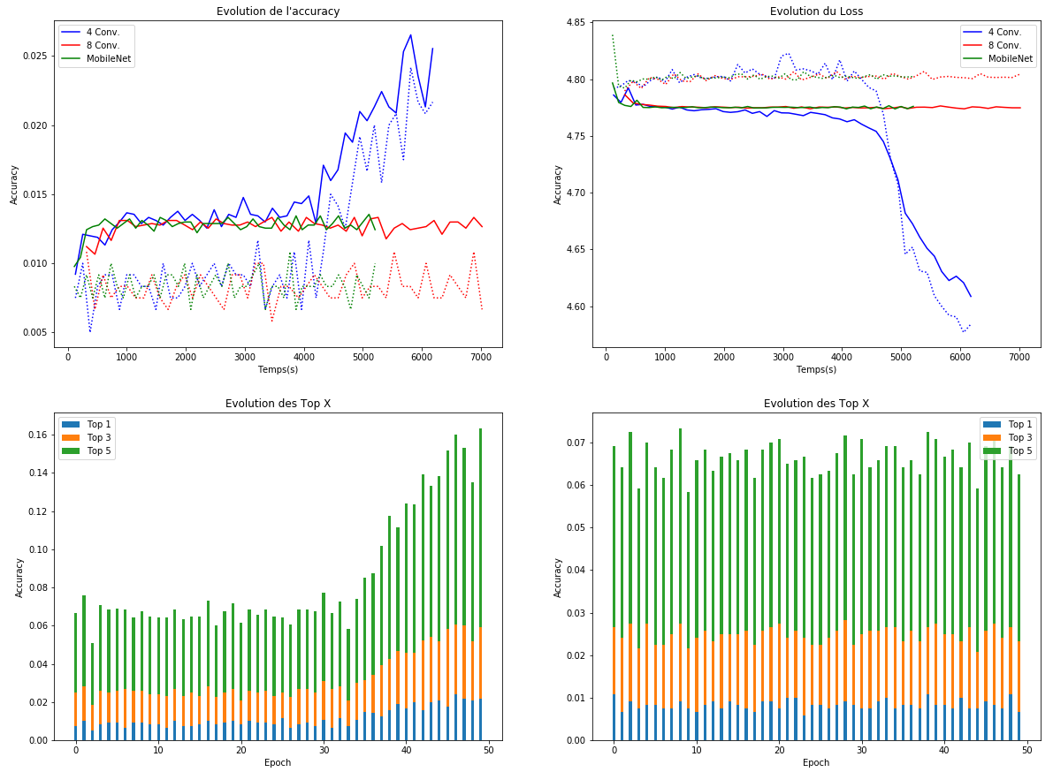
Custom CNN

Slide 26
API
Modèle CNN avec Transfer Learning
1 à N images
Pre-process 1 par 1
Merge (n, 299, 299, 3)
Extraction features (n, 1536)
Prediction (n, 120)
Affichage par image du top 5 avec %
python classifieur.py img1 img2 … imgN

Slide 27
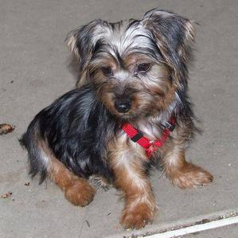
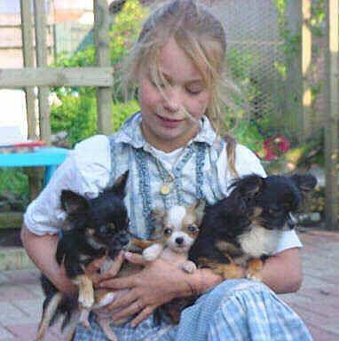
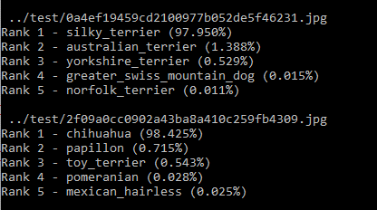
API

Slide 28
Pistes d’évolutions
Modèle Classique
Fréquences sur image non réduites
Autre descripteurs au lieu de SIFT (SURF / ORB)
Contours ?
Différentes focales

Slide 29
Pistes d’évolutions
CNN
Nettoyage images : Regression (YOLO)
Risque mauvais dimensions
CNN Custom : Mauvaises performances
Trop peu de données
Vanishing Gradient
Beaucoup d’images nécessaires (imagenet)
Ré-entrainement du pre-trained
Modifier layers de l’extracteur
Très lent : 1j =Env. 50 Epochs -> 64% Acc

Slide 30
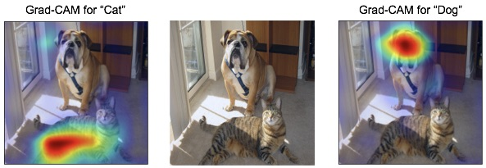
Pistes d’évolutions
Analyse de l’overfitting
Class Activation Mapping
Possible sur VGG et MobileNet
Pas de classifieur Customisé
Remonte le réseau pour l’analyse

Slide 31
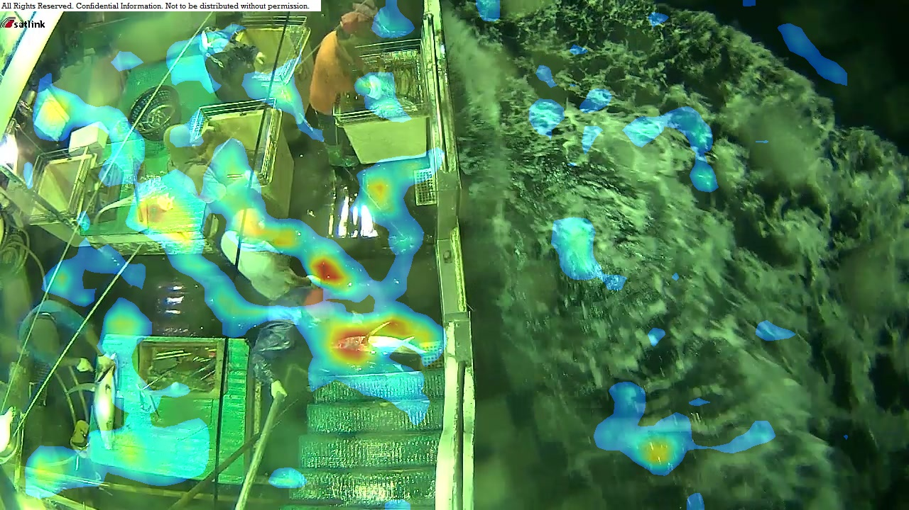
Pistes d’évolutions

Slide 32
Conclusion
Dataset complexe (classification pointue)
Uniquement des chiens
Beaucoup de races vs taille du dataset
Modèle classique très peu performant
CNN très performants (Transfer Learning)
Performances réduite « en partant de zéro »
Pas encore de moyen de contrôle sur les CNN
Hormis CAM sur quelques modèles précis

Slide 33
